Slide 1


Plataforma orientada al monitoreo de la calidad del aire en la Universidad Mariana
Juan David Calpa López
Cristhian David Padilla Delgado
Fase Proyecto
^{Asesor:}
Madeline Daniela Narváez Muñoz
UNIVERSIDAD MARIANA
Facultad de Ingeniería
Programa Ingeniería de Sistemas
2024

Slide 2
Agenda
1
Problema de investigación.
2
Antecedentes.
3
Objetivos.
4
Justificación.
5
Metodología.
5
6
Presupuesto.
7
Cronograma.
8
Productos esperados.
9
Referencias bibliográficas.

Slide 3






1. Problema de investigación
Enfermedades provocadas por la exposición al aire contaminado.
Contaminación del aire.
Analizar la calidad del aire.
Impacto negativo en el bienestar general.
Programa Ingeniería de Sistemas - Universidad Mariana

Slide 4

1. Problema de investigación
¿Cómo generar conciencia en la comunidad de la Universidad Mariana sobre la calidad del aire que respiran?
Programa Ingeniería de Sistemas - Universidad Mariana

Slide 5
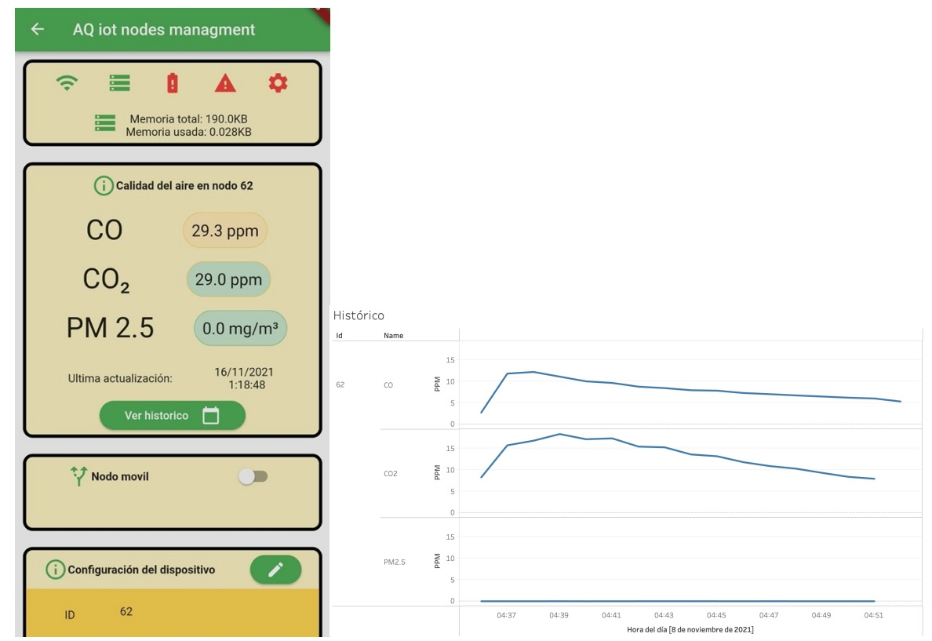
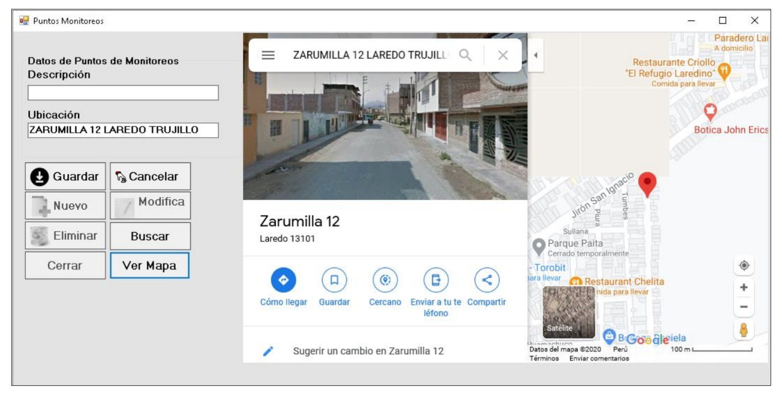


2. Antecedentes
Ver anexo
Sistema medidor de partículas PM10 y PM2.5 (Perú)
Sistema IoT para monitorear calidad del aire ^{(Bogotá - Colombia)}
Programa Ingeniería de Sistemas - Universidad Mariana

Slide 6

3. Objetivos
OBJETIVO GENERAL
Desarrollar una plataforma web que muestre la información del material particulado PM10 y PM2.5 para el monitoreo de la calidad del aire en la Universidad Mariana con el fin de que la comunidad universitaria tenga consciencia sobre la calidad del aire que respira.
Programa Ingeniería de Sistemas - Universidad Mariana

Slide 7
3. Objetivos específicos
1
Modelar el proceso de monitoreo de la calidad del aire para material particulado PM10 y PM2.5
2
Desarrollar una plataforma web que muestre la información del material particulado PM10 y PM 2.5 dentro de la Universidad Mariana.
3
Evaluar el nivel de usabilidad de la plataforma web desarrollada con la comunidad.
Programa Ingeniería de Sistemas - Universidad Mariana

Slide 8

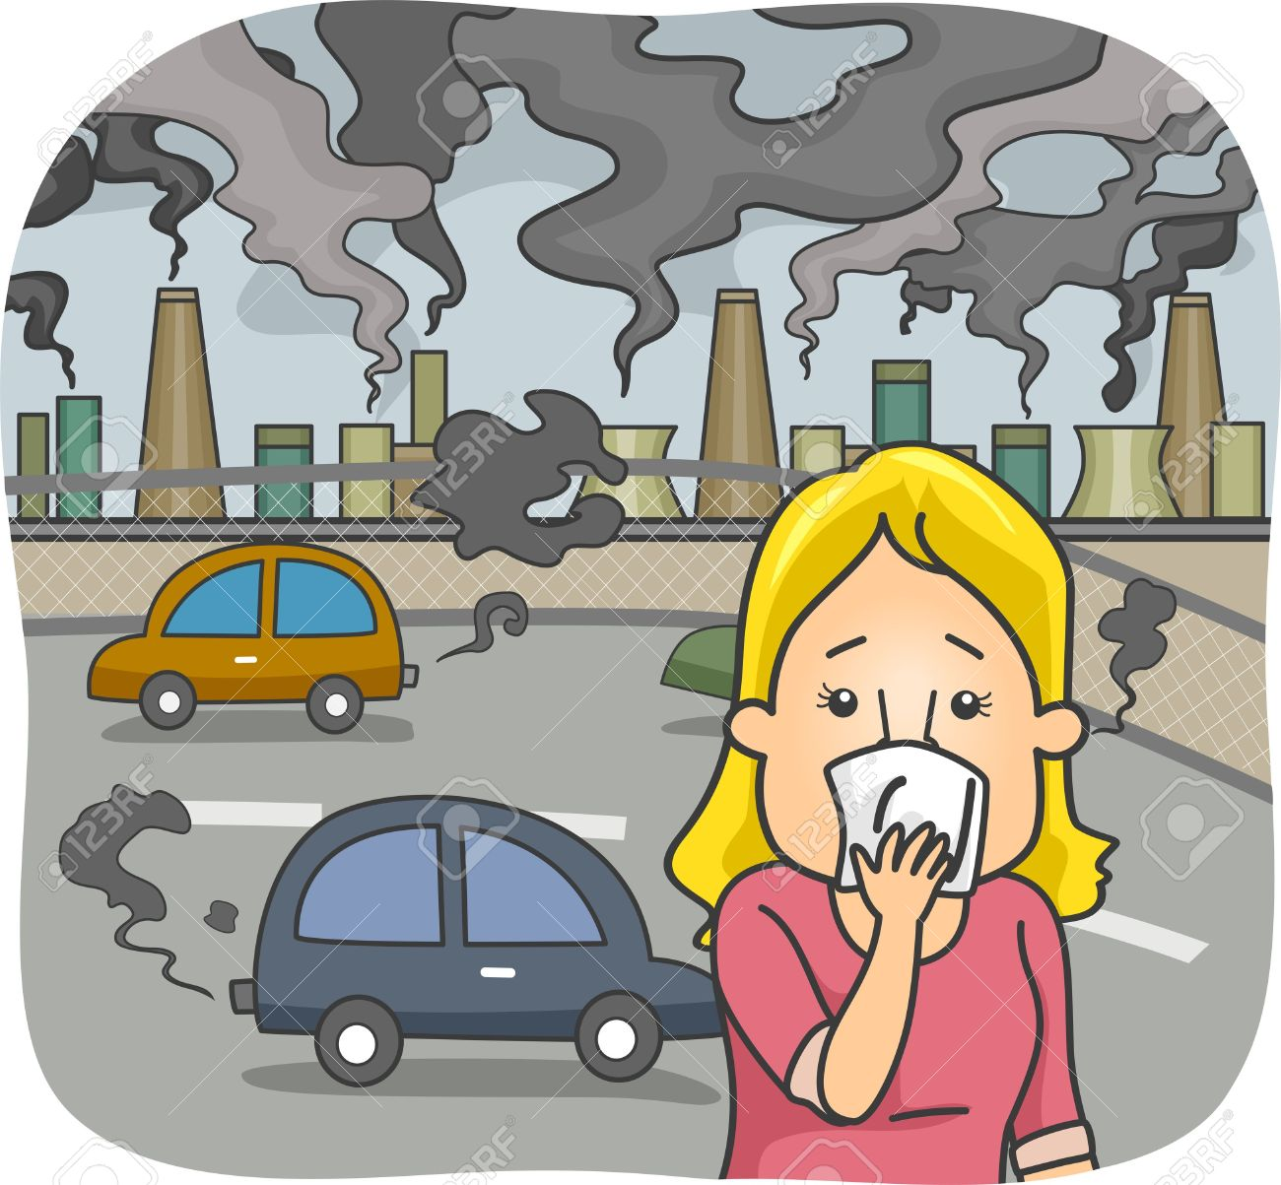

4. Justificación
Contaminación mundial y en pasto
Factores que contaminan
Fomentar el derecho al ambiente sano y equilibrado
Valor social, pionero en región
Ambiente Universidad mariana
Universidad beneficiada (calidad y reputación)
Programa Ingeniería de Sistemas - Universidad Mariana

Slide 9
5. Metodología
Planificación
Diseño
Programación
Pruebas
Entrega
METODOLOGIA XP
Programa Ingeniería de Sistemas - Universidad Mariana

Slide 10

5. Metodología
ARTEFACTOS
^{Historias de usuario}
^{Tarjetas de tareas}
Diagramas CRC
Tablero de tareas
^{Código fuente}
Programa Ingeniería de Sistemas - Universidad Mariana

Slide 11
6. Presupuesto
Rubros
Inversión personal.
Otros rubros.
Total(s)
$4.709.985
$550.000
Total.
$5.259.985
Ver rubros
Programa Ingeniería de Sistemas - Universidad Mariana

Slide 12
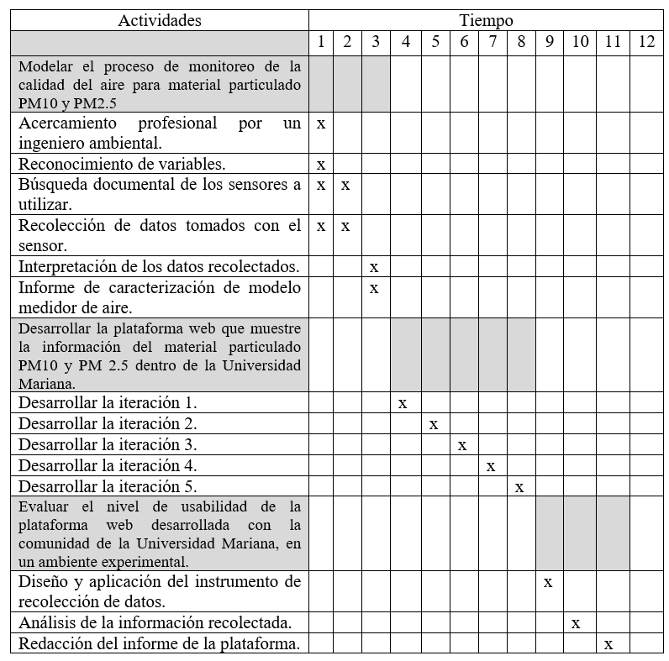
7. Cronograma
Ver cronograma completo
Programa Ingeniería de Sistemas - Universidad Mariana

Slide 13
8. Productos esperados
Monografía
Informe Técnico
Carta de Innovación
Código fuente completo
Tutorial o video tutorial de la instalación de la solución
2 participaciones en eventos
Programa Ingeniería de Sistemas - Universidad Mariana

Slide 14
9. Referencias bibliográficas
Hernandez Siachoque, N. (2021). Diseño e implementación de un sistema IoTz para monitorear calidad del aire. Universidad de los Andes. http://hdl.handle.net/1992/55490
Díaz, J. J., Mura, I., Franco, J. F., & Akhavan-Tabatabaei, R. (2021). aiRe - A web-based R application for simple, accessible and repeatable analysis of urban air quality data. Environmental Modelling & Software: With Environment Data News. Environmental Modelling and Software. https://www.sciencedirect.com/science/article/abs/pii/S1364815221000190?dgcid=rss_sd_all
Alvarado, O. F. (2023). Desarrollo de un software de optimización y monitorización de datos aplicados a la calidad del aire. Universidad Tecnológica Centroamérica. https://repositorio.unitec.edu/xmlui/handle/123456789/9657
Kelly, C., Fawkes, J., Habermehl, R., de Ferreyro Monticelli, D., & Zimmerman, N. (2023). PLUME Dashboard: A free and open-source mobile air quality monitoring dashboard. Environmental Modelling and Software. Elsevier BV. https://www.sciencedirect.com/science/article/pii/S1364815222003000
Francisco, P. T. J. (2021). Sistema medidor de partículas PM10 y PM2.5 para mejorar el monitoreo de la calidad del aire en la municipalidad de Laredo. Universidad Cesar Vallejo. https://repositorio.ucv.edu.pe/handle/20.500.12692/55945
Daquilema, A. (2020). Diseño y simulación de red de sensores para monitoreo, almacenamiento y análisis de la calidad del aire en el interior de un hogar. Escuela Superior Politécnica Del Litoral. http://www.dspace.espol.edu.ec/handle/123456789/56408
Programa Ingeniería de Sistemas - Universidad Mariana

Slide 15
9. Referencias bibliográficas
Organización Mundial de la Salud [OMS]. (2018). Nueve de cada diez personas de todo el mundo respiran aire contaminado. https://www.who.int/es/news/item/02-05-2018-9-out-of-10-people-worldwide-breathe-polluted-air-but-more-countries-are-taking-action
Pope, C. A., III, Thun, M. J., Namboodiri, M. M., Dockery, D. W., Evans, J. S., Speizer, F. E., & Heath, C. W., Jr. (1995). Particulate air pollution as a predictor of mortality in a prospective study of U.s. adults. American Journal of Respiratory and Critical Care Medicine. https://doi.org/10.1164/ajrccm/151.3_pt_1.669
Vargas, C. R. (2011). Efectos de la fracción gruesa (PM10-2.5) del material particulado sobre la salud humana. Ministerio de Salud de Chile. https://planesynormas.mma.gob.cl/archivos/2016/proyectos/Efectos_en_la_salud_particulado_Claudio_Vargas_2011_MINSAL.pdf
Ministerio del Ambiente, Vivienda y Desarrollo Territorial. (2010). Política de prevención y control de la contaminación del aire. https://www.minambiente.gov.co/wp-content/uploads/2022/04/Politica_de_Prevencion_y_Control_de_la_Contaminacion_del_Aire.pdf
Ayuntamiento de Valladolid. (s.f.). Material particulado PM10-PM2.5. https://www.valladolid.es/es/rccava/contaminantes/material-particulado-pm10-pm2-5
Universidad Mariana. (2022). Política de Medio Ambiente y Desarrollo Sostenible. https://repositorio.umariana.edu.co/handle/20.500.14112/22160
DNP (Departamento Nacional de Planeación). (2018). Presentación Calidad del Aire. https://colaboracion.dnp.gov.co/CDT/Prensa/Presentaci%C3%B3n%20Calidad%20del%20Aire%2015_02_2018.pdf
Alcaldía de Pasto. (2020). Con medición de calidad del aire, Alcaldía de Pasto establecerá acciones para reducir contaminación. https://www.pasto.gov.co/index.php/gestion-ambiental/13635-con-medicion-de-calidad-del-aire-alcaldia-de-pasto-establecera-acciones-para-reducir-contaminacion
Benavides, I.F. (2019). Calidad del aire en Pasto no es la mejor de Colombia. https://periodico.udenar.edu.co/calidad-del-aire-en-pasto-no-es-la-mejor-de-colombia/
Suaza, K. V. (2014.). Definición de equivalencias entre historias de usuario y especificaciones en UN-LENCEP para el desarrollo ágil de software. https://repositorio.unal.edu.co/bitstream/handle/unal/20946/1128431389.2014.pdf?sequence=1&isAllowed=y
Villalobos, J. A. (2008). Introducción a las Estructuras de Datos. Aprendizaje Activo Basado en Casos. Editorial Prentice Hall.
Programa Ingeniería de Sistemas - Universidad Mariana

Slide 16
.
MUCHAS GRACIAS Y PREGUNTAS
Programa Ingeniería de Sistemas - Universidad Mariana

